Slide 1
Решение MANGO OFFICE ДЛЯ СЛУЖБЫ ТАКСИ.

Slide 2
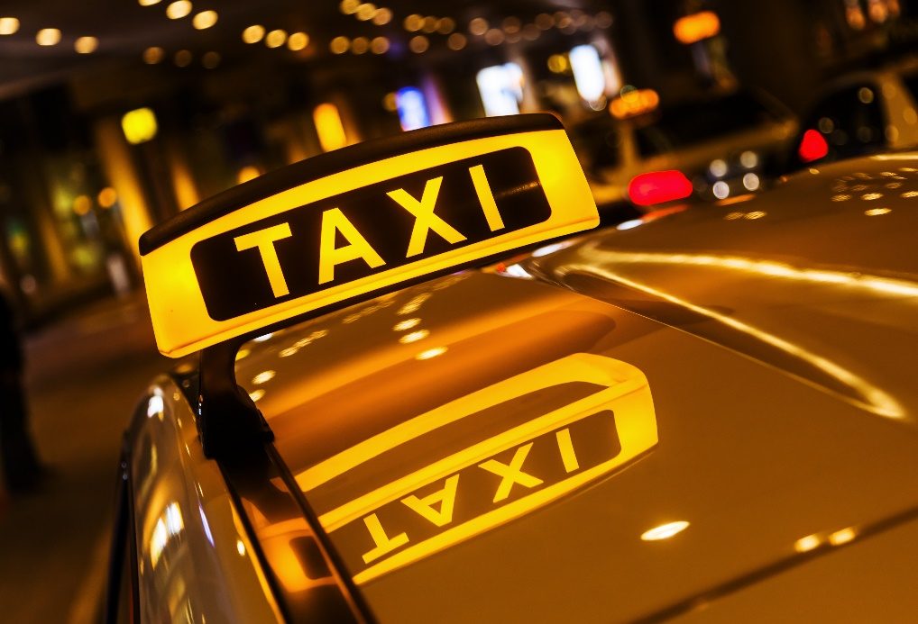
Что такое решение MANGO OFFICE?
Облачное бизнес-приложение для обработки и контроля обращений клиентов в режиме реального времени.
Опыт использования MANGO OFFICE нашими клиентами:
до 0
снижается количество потерянных
вызовов
в 1.5 раза
больше клиентов
на 40% быстрее решаются
вопросы клиентов
В 2 раза чаще
Клиент становится постоянным

Slide 3
Прокачайте своего оператора
Будьте в курсе, если во время разговора с клиентом, другой клиент ожидает ответа на линии или заказал обратный звонок. С очередью обращений Вы всегда будете видеть все входящие звонки в режиме реального времени.
Здоровайтесь с клиентом по имени
Будьте в курсе всей истории взаимодействия клиента
с вашим сервисом заказа такси с функцией записи разговоров и фиксации всех его текстовых обращений как в чате, так и в социальных сетях и месенджерах.
Сортируйте клиентов по группам для особого обслуживания или дальнейшего взаимодействия по специальным предложениям

Slide 4
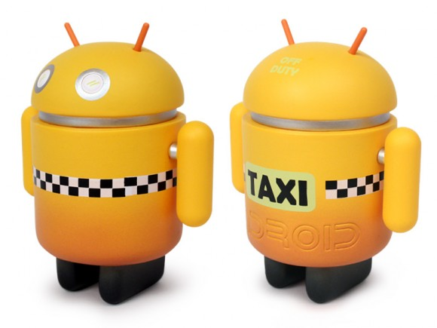
Не нужно перезванивать по пропущенным самостоятельно
Система сделает это за вас

Slide 5
ПЕРЕСТАНЬТЕ ТЕРЯТЬ КЛИЕНТОВ
Предотвратите потерю клиентов
Мгновенно свяжитесь с клиентом, который не стал ждать
Проконтролируйте обслуживание клиентов удаленно
Знайте, сколько клиентов ждут в очереди прямо сейчас
Выясните и устраните причины пропуска вызовов

Slide 6
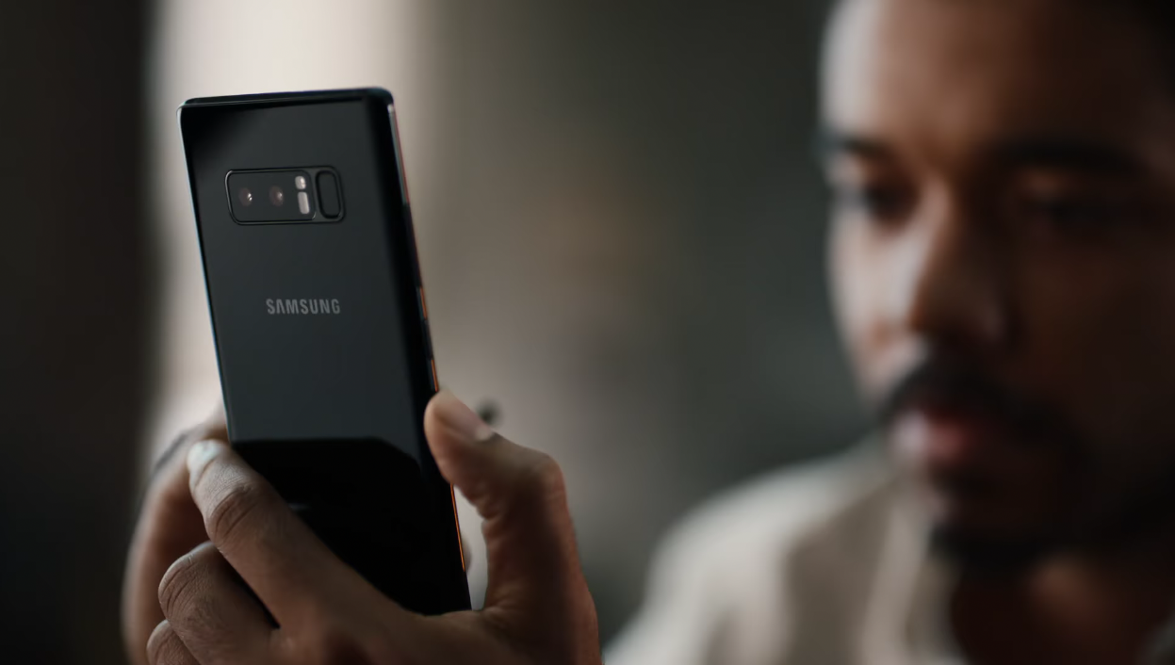
Контролируйте обслуживание клиентов удаленно
SMS от MANGO OFFICE:
Пропущенных вызовов за день
0
Будьте в курсе работы в реальном времени
Контролируйте офисных и удаленных сотрудников
Получайте SMS-оповещения о наличии очереди или длительном времени ожидания

Slide 7
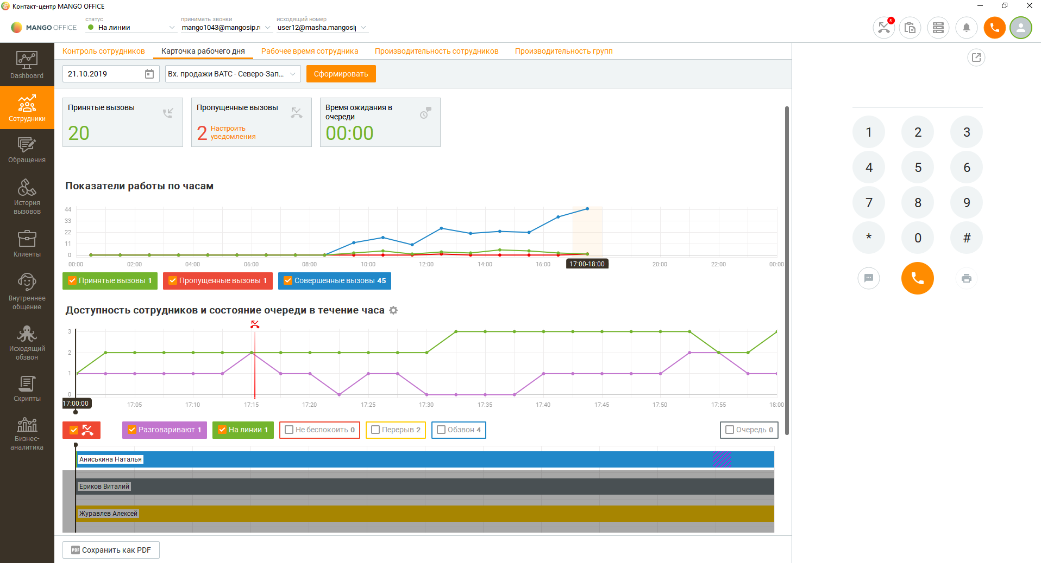
Выясните и устраните причины пропуска вызовов

Slide 8
Почему MANGO OFFICE?
№1 Виртуальная АТС
250 000
27
2.8 млн
18 лет
пользователей, 39 000 клиентов
филиалов
в Германии
и России
звонков в день совершают наши клиенты
на рынке телефонии

Slide 9
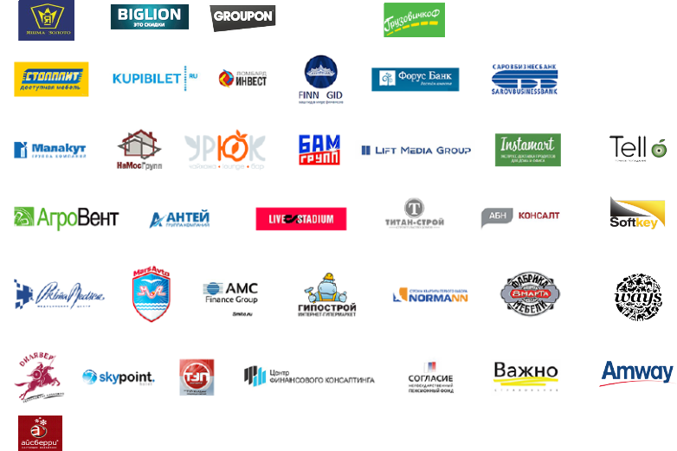
… и еще более 39 000 клиентов

Slide 10
Максим Буданов
ваш менеджер
Мобильный:
E-mail:
8 (919) 024-56-40
m.budanov@mangotele.com

